Slide 1
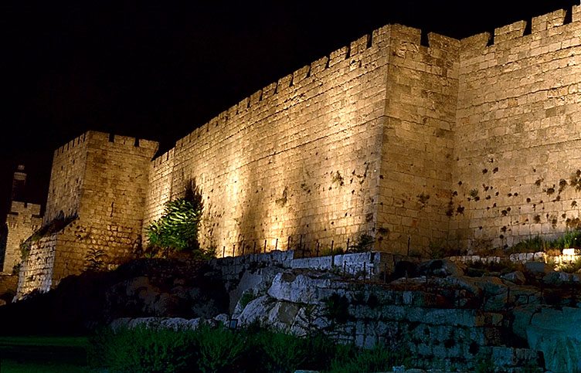
أورشليم
جغرافيا العهد الجديد
د. ريك جريفيث • مؤسسة الدراسات اللاهوتية الأردنية • BibleStudyDownloads.org

Slide 2

العالم اليوم

Slide 3

الشرق الأوسط المعاصر
9

Slide 4

المرحلة اليسرى
السفر في إسرائيل القديمة
المرحلة اليمنى
غرباً وشمالاً
شرقاً وجنوباً

Slide 5

أورشليم
21
المساوئ
المنافع
المراحل
الأهمية

Slide 6
أورشليم
21
المساوئ

Slide 7
المرحلة اليسرى
12
السفر في إسرائيل القديمة
المرحلة اليمنى

Slide 8
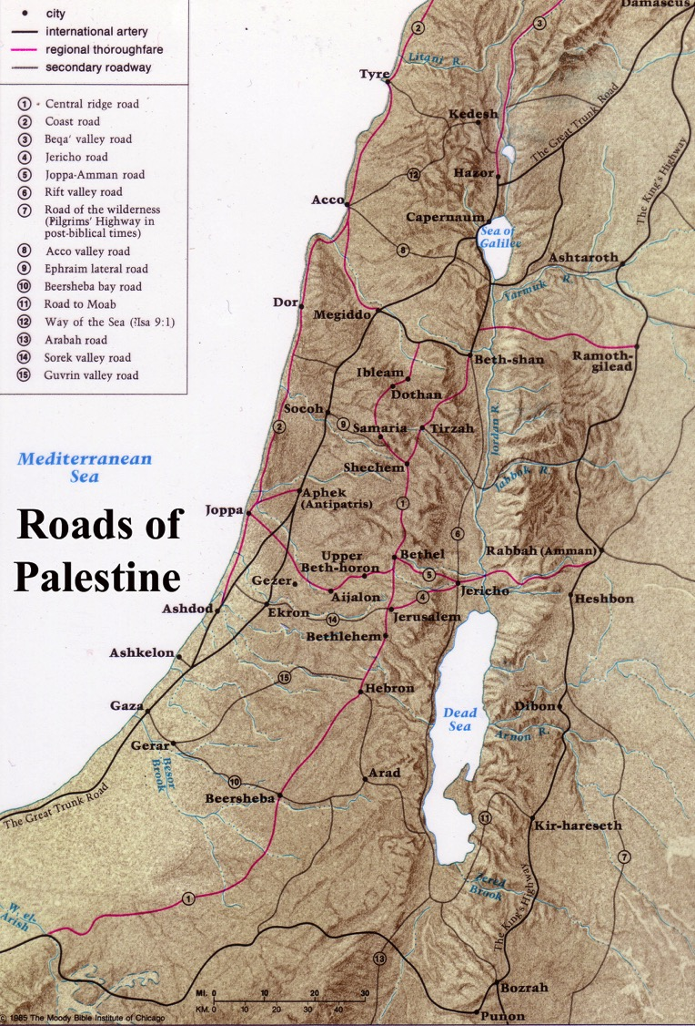
كانت أورشليم بعيدة عن الطريق السريع الرئيسي
12
Roads of Israel
بيتزل، أطلس مودي لأراضي الكتاب المقدس، 68

Slide 9
أورشليم
21
المساوئ
المنافع

Slide 10
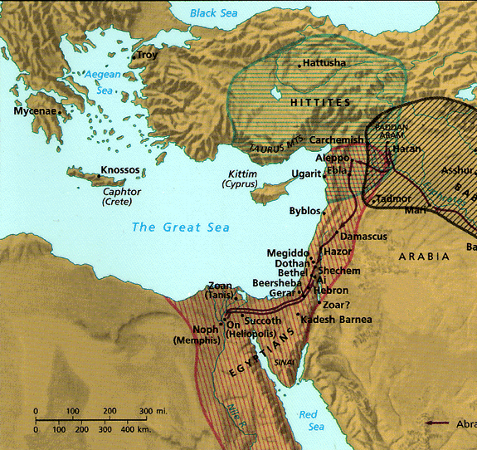
موقع أورشليم الإستراتيجي
9
Thought Question:
كيف وضعك الله في مكان استراتيجي لتحقيق مقاصده؟
هكذا قال السيد الرب هذه أورشليم في وسط الشعوب قد أقمتها وحواليها الأراضي
حز 5: 5

Slide 11
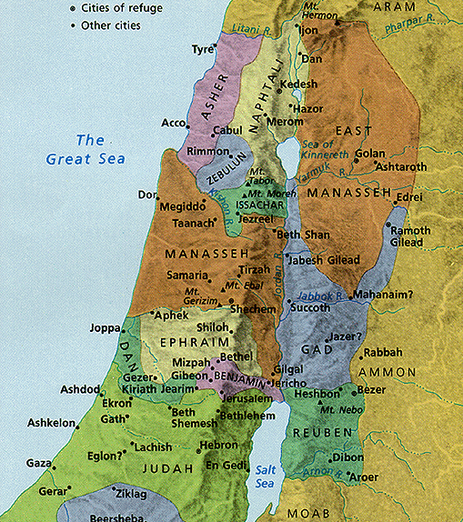
الموقع المركزي
14
كانت أورشليم تعرف بأنها سرة إسرائيل
أورشليم
Notes:
Some say Jerusalem was in the “navel” of Israel, meaning the center!

Slide 12
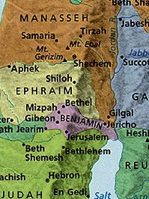
الموقع المركزي
14
كانت أورشليم في بنيامين بجوار يهوذا ولكنها قريبة من الأسباط الشمالية
أورشليم
Notes:
12
Some say Jerusalem was in the “navel” of Israel, meaning the center!

Slide 13
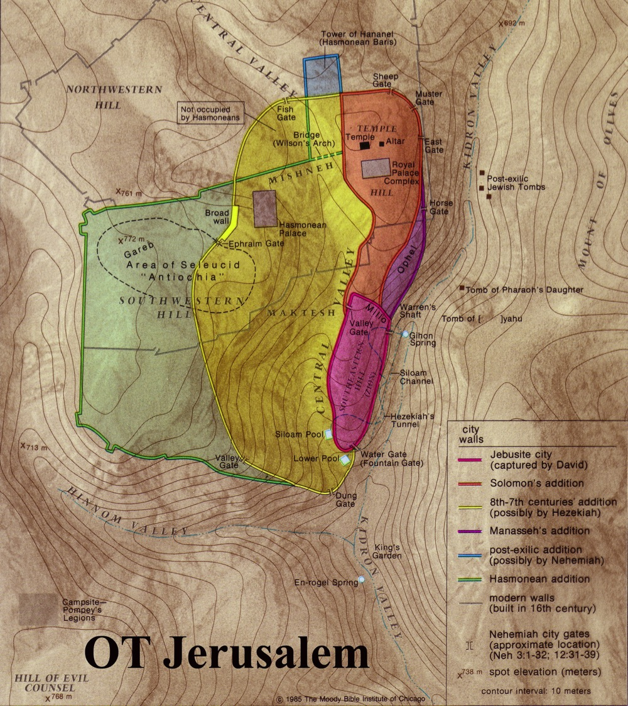
كانت أورشليم مدينة حدودية
23
كانت الحدود بين بنيامين ويهوذا تمتد إلى الجنوب من المدينة
بنيامين
يهوذا

Slide 14
أورشليم
20
المساوئ
المنافع
وديان حامية
وادي تيروبيون
1. تيروبيون
2. هنوم
3. قدرون
وادي قدرون
وادي هنوم
Notes:
Because Jerusalem has steep valleys on the sides, it was always attacked from the north.

Slide 15
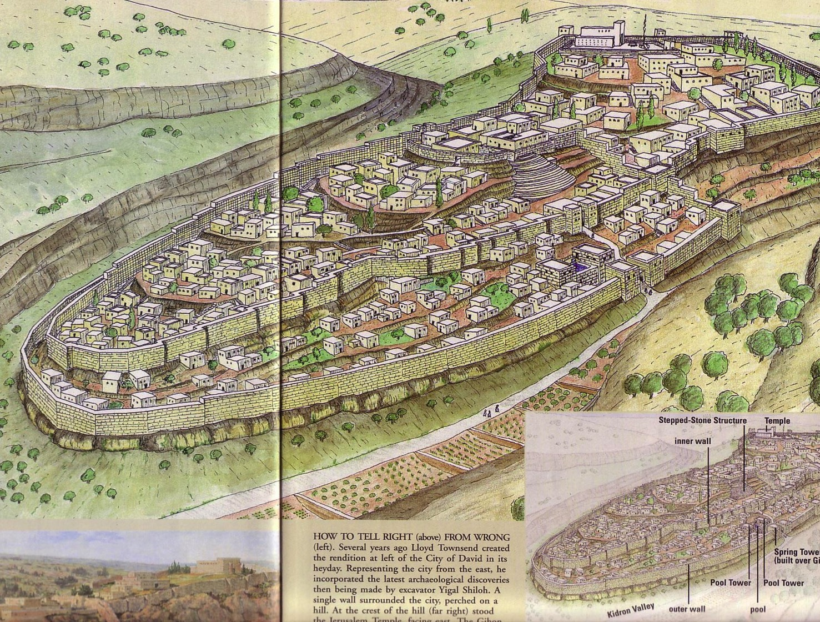
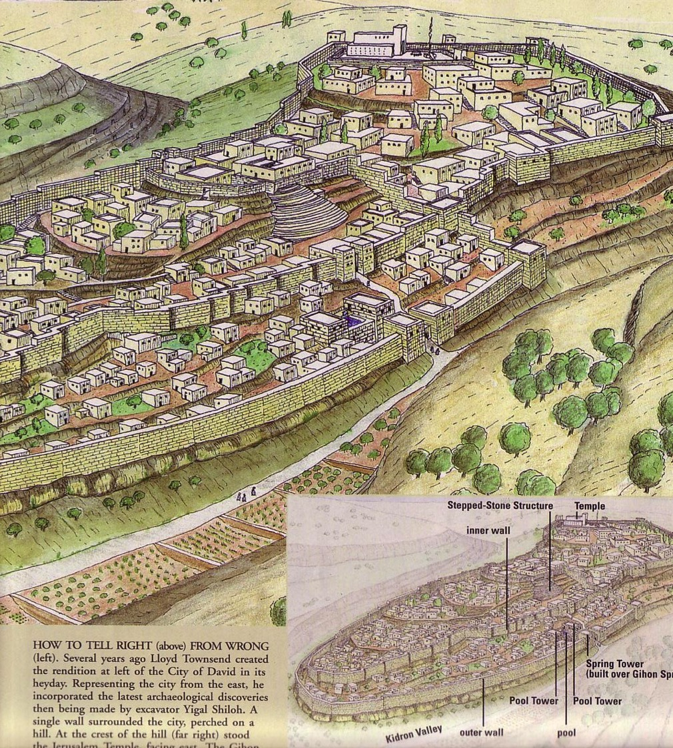
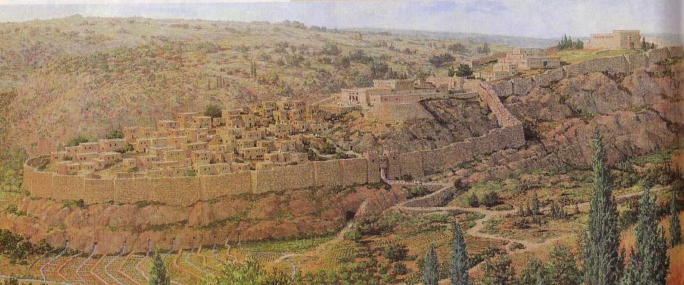
مدينة داود الشرقية
24ث
وتشدد (حزقيا) وبنى كل السور المنهدم وأعلاه إلى الأبراج وسوراً آخر خارجاً وحصن القلعة مدينة داود وعمل سلاحاً بكثرة وأتراساً
(2 أخ 32: 5)
وبعد ذلك (منسى) بنى سوراً خارج مدينة داود غرباً إلى جيحون في الوادي وإلى مدخل باب السمك وحوط الأكمة بسور وعلاه جداً ....
(2 أخ 33: 14)

Slide 16
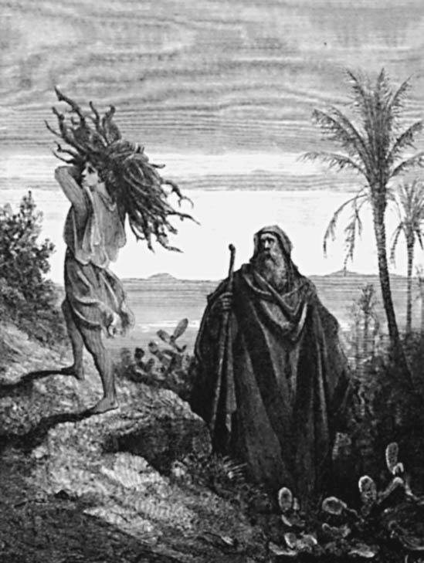
تكوين 22

Slide 17
أورشليم
21
المساوئ
المنافع
تلال حامية
مصدر مائي

Slide 18
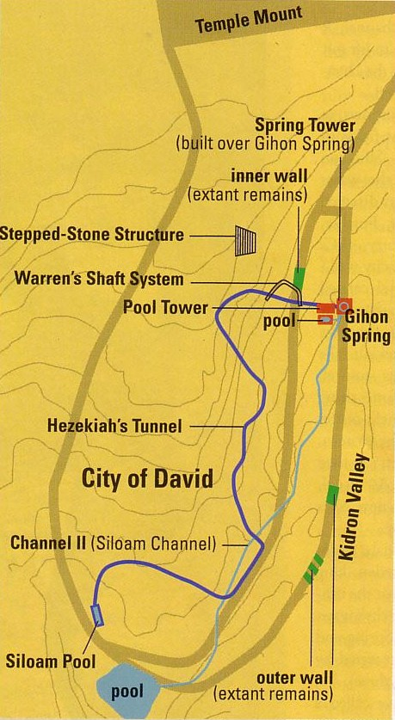

نفق حزقيا
24ج

Slide 19

نفق حزقيا
24ج
نقش سلوام

Slide 20
نقش سلوام
24ج
"[...عندما] تم عبور (النفق). وكانت هذه هي الطريقة التي تم بها قطعها: بينما [...] (كانت) لا تزال [...] فأسًا (فأسًا)، كل رجل تجاه زميله، وبينما لا يزال هناك ثلاث أذرع يجب قطعها، [سمع] صوت رجل ينادي صاحبه، فقد كان في الصخرة تداخل عن اليمين [وعن اليسار]. وعندما تم حفر النفق، قطع عمال المحاجر (الصخرة)، كل رجل تجاه صاحبه، فأسًا بفأس؛ وكان الماء يجري من العين نحو الخزان مسافة ألف ومئتي ذراع، وكان ارتفاع الصخر فوق رؤوس عمال المحاجر مائة ذراع.»

Slide 21
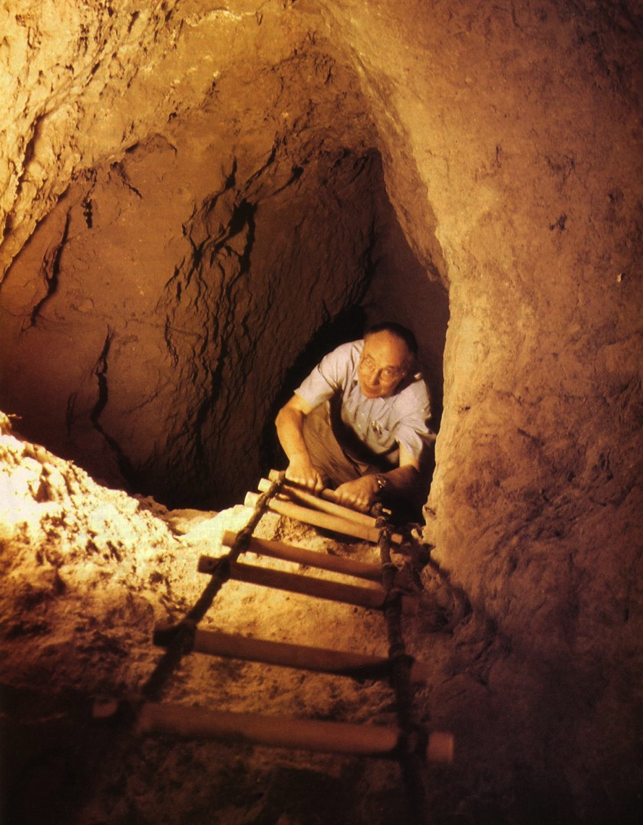
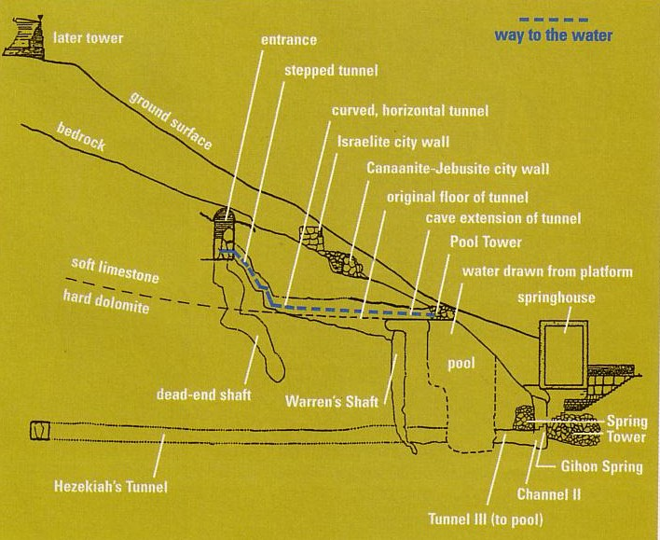
بئر وارن
24ت
Notes:
BAR Nov/Dec 1999

Slide 22
أورشليم
23
المساوئ
المنافع
المراحل
اليبوسيون (1500 ق.م)

Slide 23
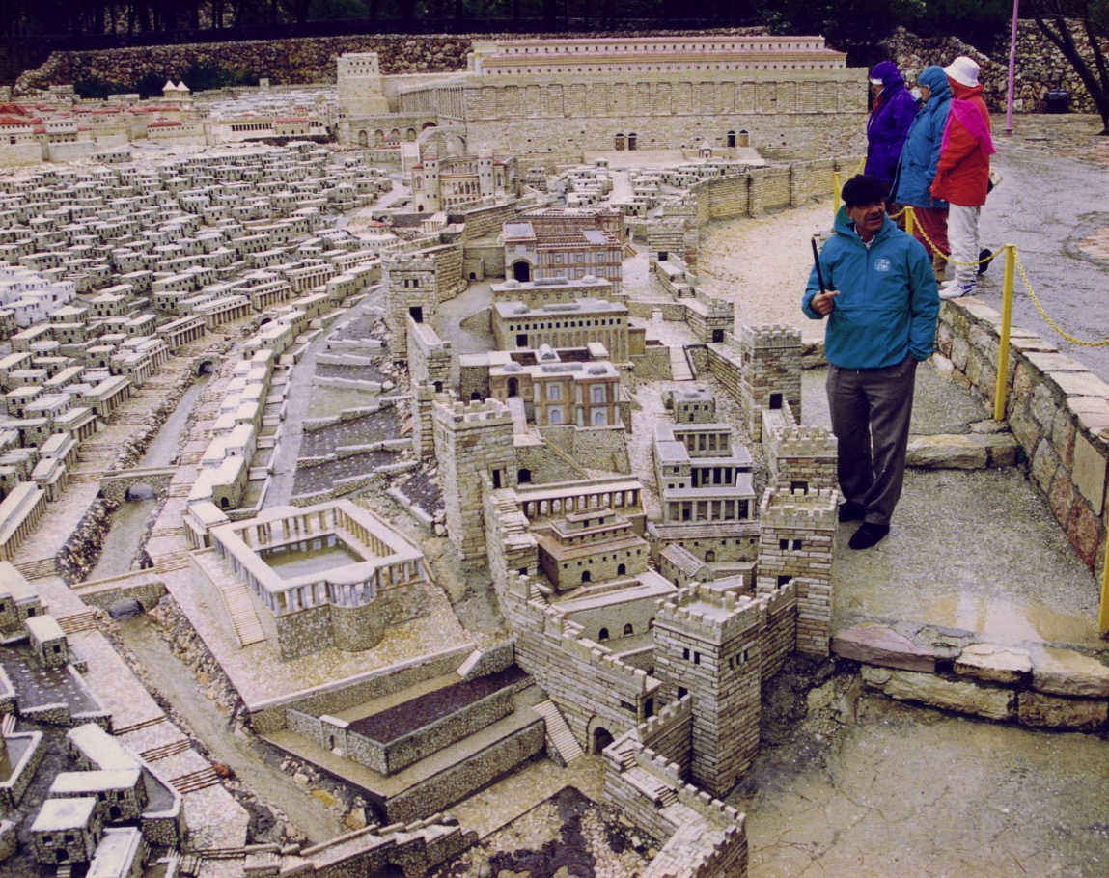
نموذج مدينة داود (66/)
(إعادة بناء المدينة اليبوسية القديمة)
23

Slide 24
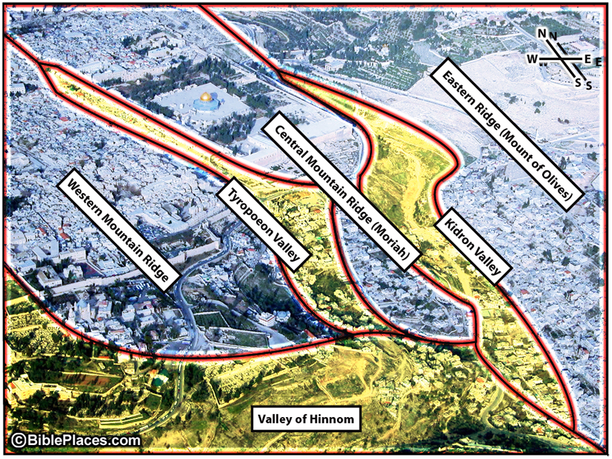
أودية وتلال أورشليم
التل الشرقي (جبل الزيتون)
تل الجبل الأوسط (المريا)
وادي قدرون
وادي تيروبيون
تل الجبل الغربي
وادي هنوم

Slide 25
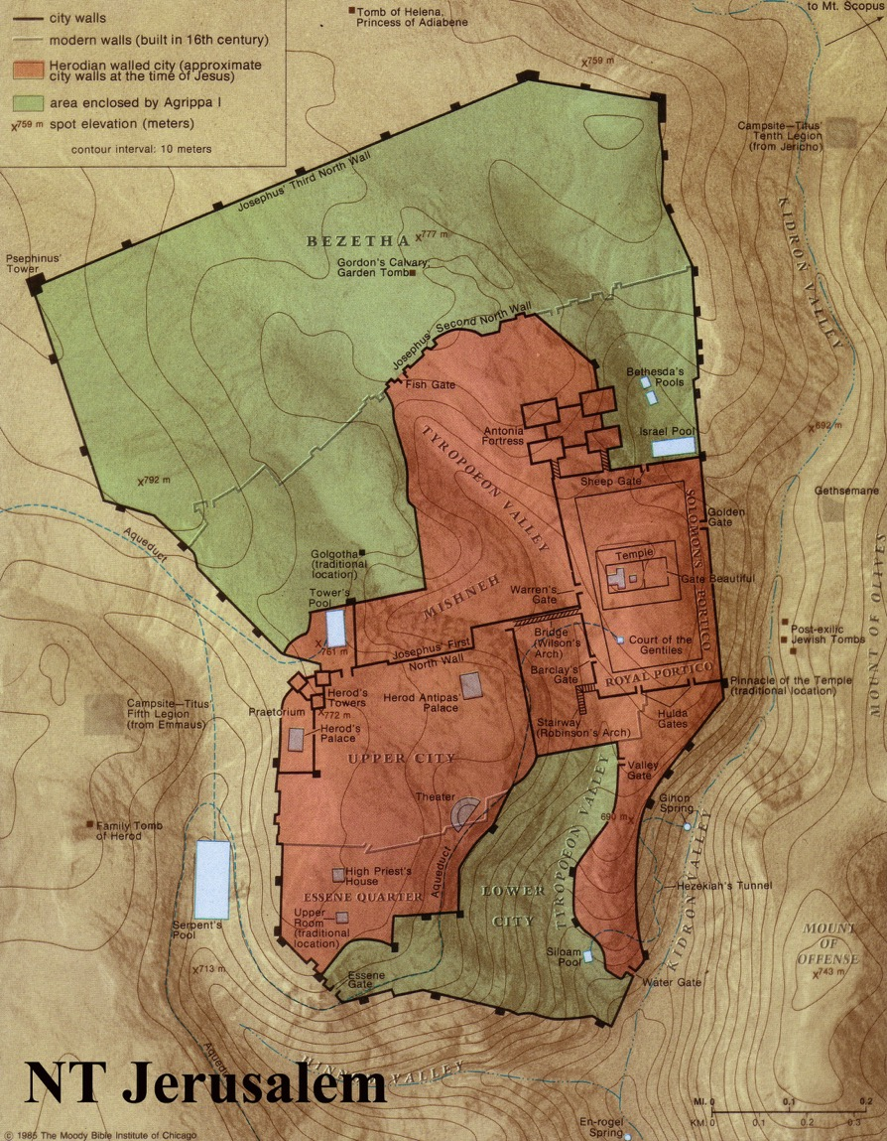
تلال أورشليم
24
الشمال الشرقي
الهيكل
أوفال
المدينة العليا
المدينة السفلى
أورشليم العهد الجديد

Slide 26
أورشليم
23
المساوئ
الفوائد
المراحل
اليبوسيون (1500 ق.م)
سليمان (971 ق.م)
حزقيا (700 ق.م)
حزقيا (700 ق.م)
586 ق.م
نحميا (444 ق.م)
الحشمونيون (100 ق.م)
هيرودس الكبير (20 ق.م)
الأسوار المعاصرة

Slide 27
Jerusalem
أورشليم
22ب
المساوئ
الفوائد
المراحل
الأهمية
اليهود
المسيحيون
المسلمون
كل الأمم

Slide 28
ماذا كان موقف إسرائيل من الأمم؟
قراءة من عالم القرن الأول، 23
Notes:
Elwood & Yarbrough, Readings from the First Century World, 23

Slide 29
عشرة مستويات يهودية من القداسة في الأرض
إسرائيل مقابل المدن الأخرى
هناك عشر درجات من القداسة. إن أرض إسرائيل أقدس من أي أرض أخرى... حيث يخرجون منها الباكورة والرغيفين...
عاشر أقدس مكان
Notes:
Elwood & Yarbrough, Readings from the First Century World, 23

Slide 30
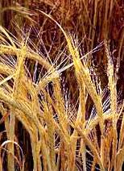
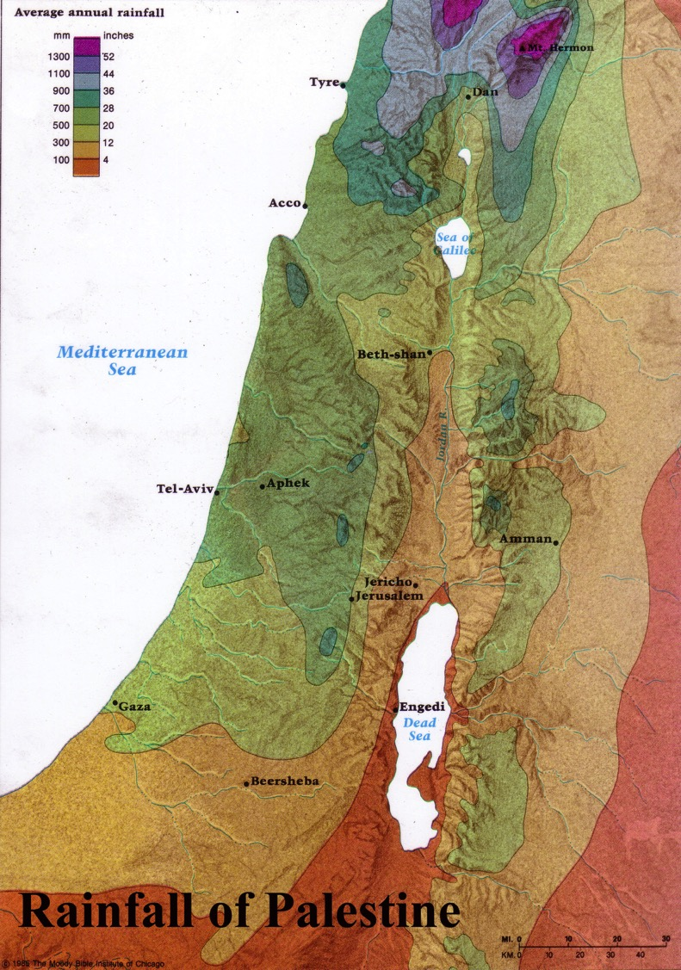
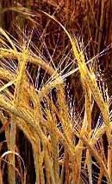
الباكورة: تقدمة حزمة الترديد
تم حصادها في أقصى شمال إسرائيل
يتم إحضارها إلى أورشليم
بيتزل، أطلس مودي لأراضي الكتاب المقدس، 50

Slide 31
الأراضي الحضرية مقابل الريفية
عشرة مستويات يهودية من القداسة في الأرض
المدن المسورة لا تزال أكثر قدسية حيث أنها يجب أن تخرج البرص والجثث من وسطها
تاسع أقدس مكان
Notes:
Mishnah Tractate Kelim 1.6-9 in Elwood & Yarbrough, Readings from the First Century World, 23

Slide 32
أورشليم مقابل المدن الأخرى
عشرة مستويات يهودية من القداسة في الأرض
في سور أورشليم لا يزال هناك أكثر قدسًا لأنهم هناك فقط يأكلون [الطعام المقدس
أورشليم
ثامن أقدس مكان
Notes:
Mishnah Tractate Kelim 1.6-9 in Elwood & Yarbrough, Readings from the First Century World, 23

Slide 33
Temple Mount
عشرة مستويات يهودية من القداسة في الأرض
جبل الهيكل مقابل الأقسام الأخرى
لا يدخلها رجل ولا امرأة معه سيل ولا حائض ولا امرأة بعد الولادة
سابع أقدس مكان
Notes:
Mishnah Tractate Kelim 1.6-9 in Elwood & Yarbrough, Readings from the First Century World, 23

Slide 34
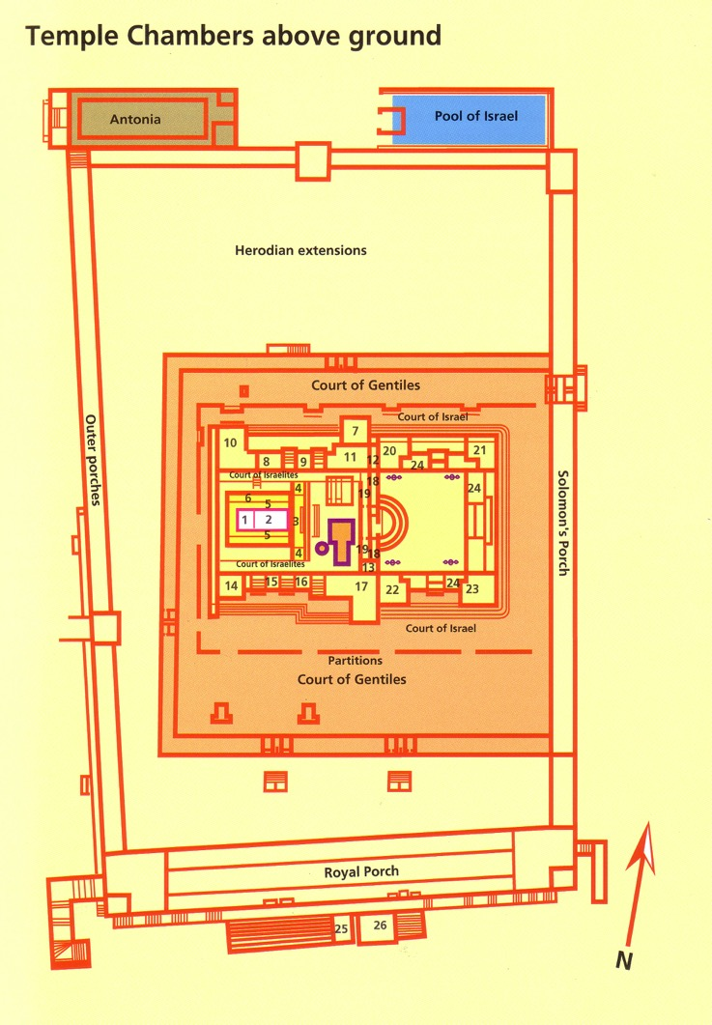
The Rampart
عشرة مستويات يهودية من القداسة في الأرض
السور مقابل بقية جبل الهيكل
لا يجوز دخول الأمم ولا الذي به نجاسة من جثة
سادس أقدس مكان
Notes:
Mishnah Tractate Kelim 1.6-9 in Elwood & Yarbrough, Readings from the First Century World, 23

Slide 35
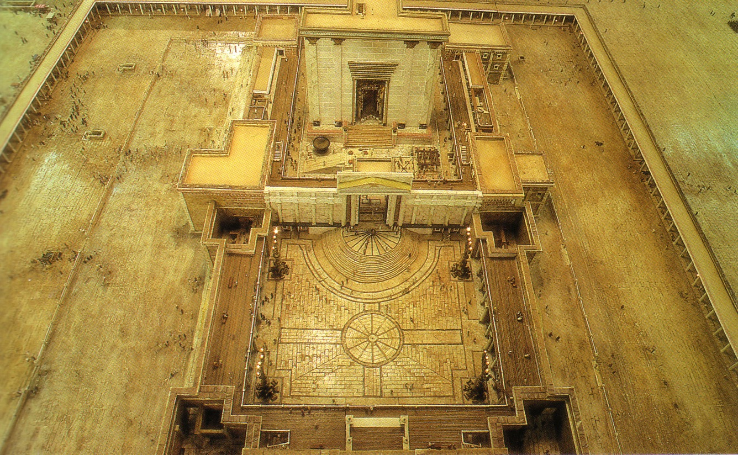
Court of Women
عشرة مستويات يهودية من القداسة في الأرض
ساحة النساء
هذا المكان الأقرب للنساء يستبعد أيضًا الرجال الذين غسلوا أنفسهم في نفس اليوم
الكهنة
النساء؟ / الأمم
بني إسرائيل
بني إسرائيل
خامس أقدس مكان
Notes:
Mishnah Tractate Kelim 1.6-9 in Elwood & Yarbrough, Readings from the First Century World, 23

Slide 36
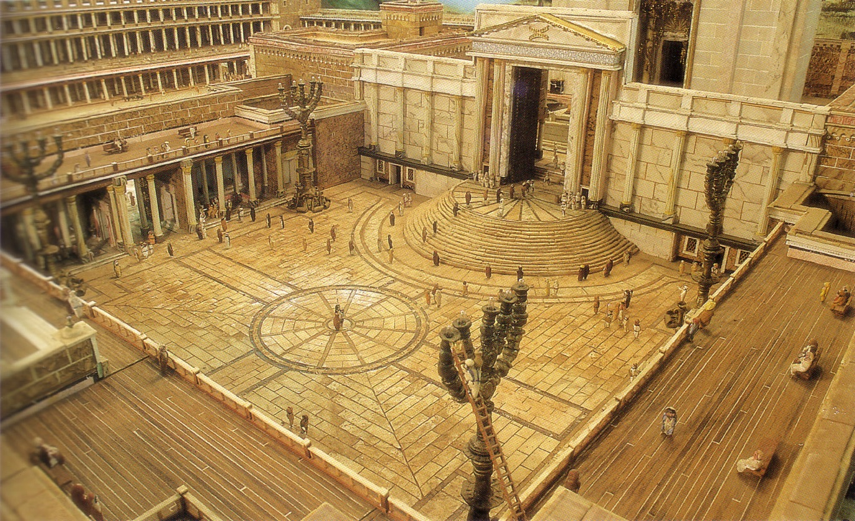
Court of Israelites
عشرة مستويات يهودية من القداسة في الأرض
ساحة بني إسرائيل
فقط الرجال الذين اكتملت كفارتهم يمكنهم الدخول (وإلا كانوا بحاجة إلى ذبيحة خطية)
رابع أقدس مكان
Notes:
Mishnah Tractate Kelim 1.6-9 in Elwood & Yarbrough, Readings from the First Century World, 23

Slide 37
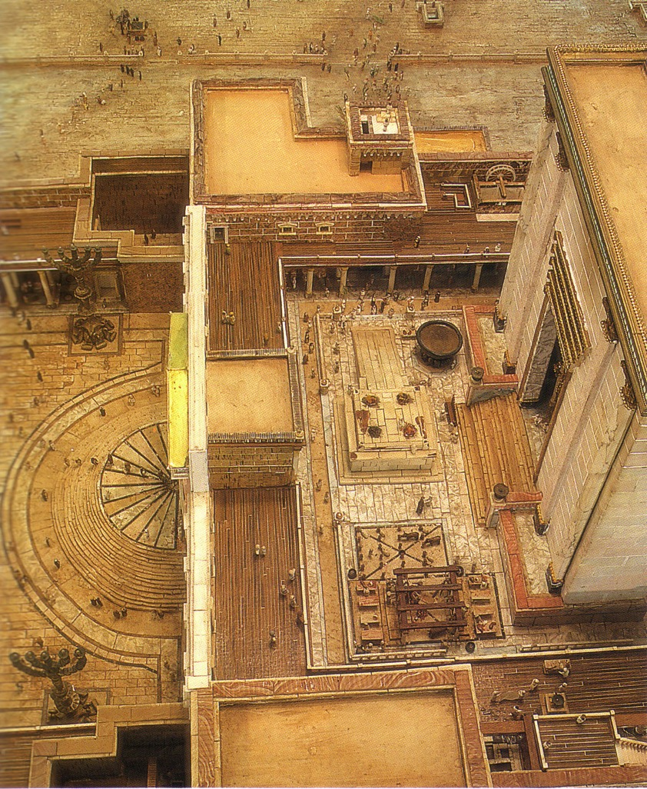
The Inner Temple Court and the steps leading to the Nicanor Gate
عشرة مستويات يهودية من القداسة في الأرض
ساحة الكهنة
فقط للكهنة والرجال الذين يجب عليهم وضع الأيدي والذبح والترديد
ثالث أقدس مكان
Notes:
Mishnah Tractate Kelim 1.6-9 in Elwood & Yarbrough, Readings from the First Century World, 23

Slide 38
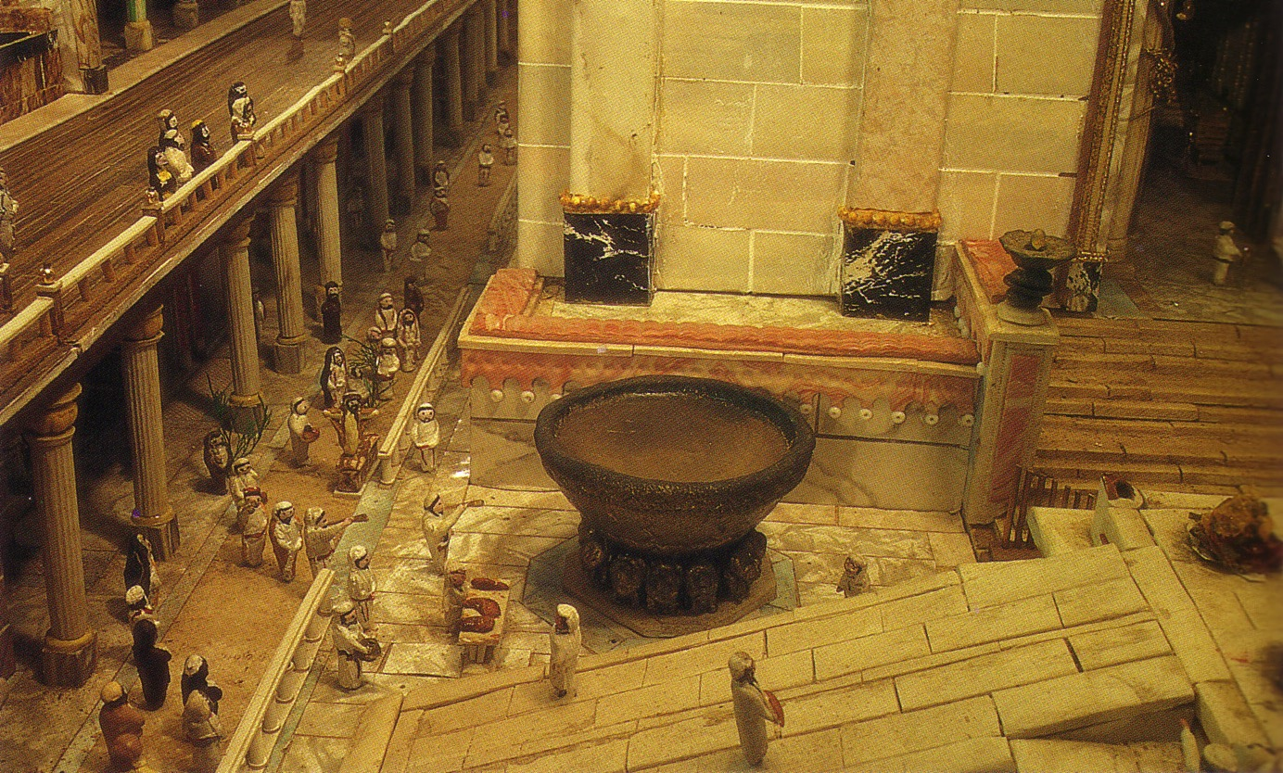
The Great Basin in the Court of the Priests.
عشرة مستويات يهودية من القداسة في الأرض
بين الرواق والمذبح
فقط الكهنة الذين ليس لديهم عيوب وشعر مربوط يمكنهم الدخول إلى هنا لغسل أيديهم وأرجلهم
الرواق
المذبح
ثاني أقدس مكان
Notes:
Mishnah Tractate Kelim 1.6-9 in Elwood & Yarbrough, Readings from the First Century World, 23

Slide 39
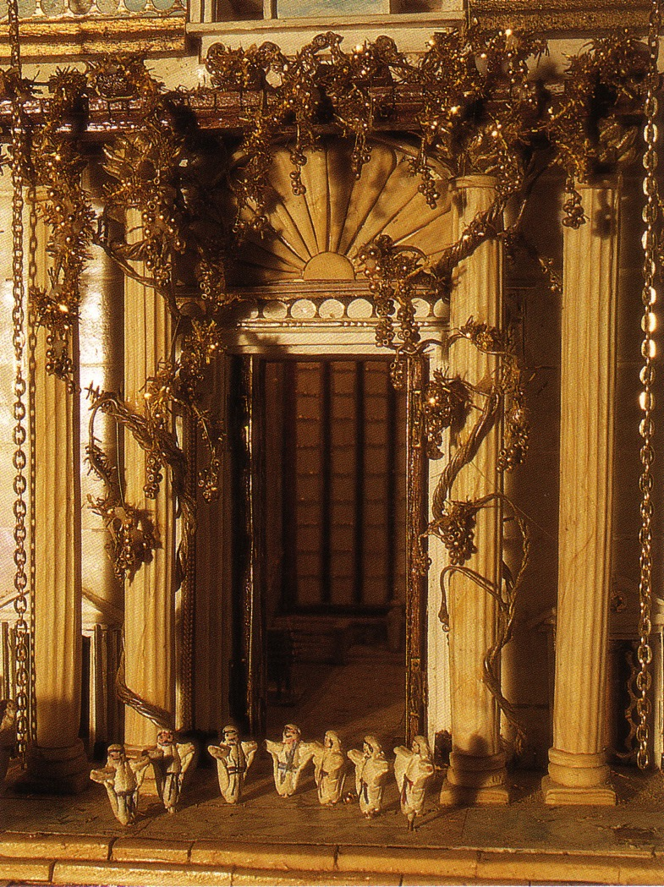
البوابات العظمى
هذه تؤدي إلى حرم الهيكل. فقط الكهنة الذين غسلت أيديهم وأرجلهم يمكنهم الدخول هنا.

Slide 40
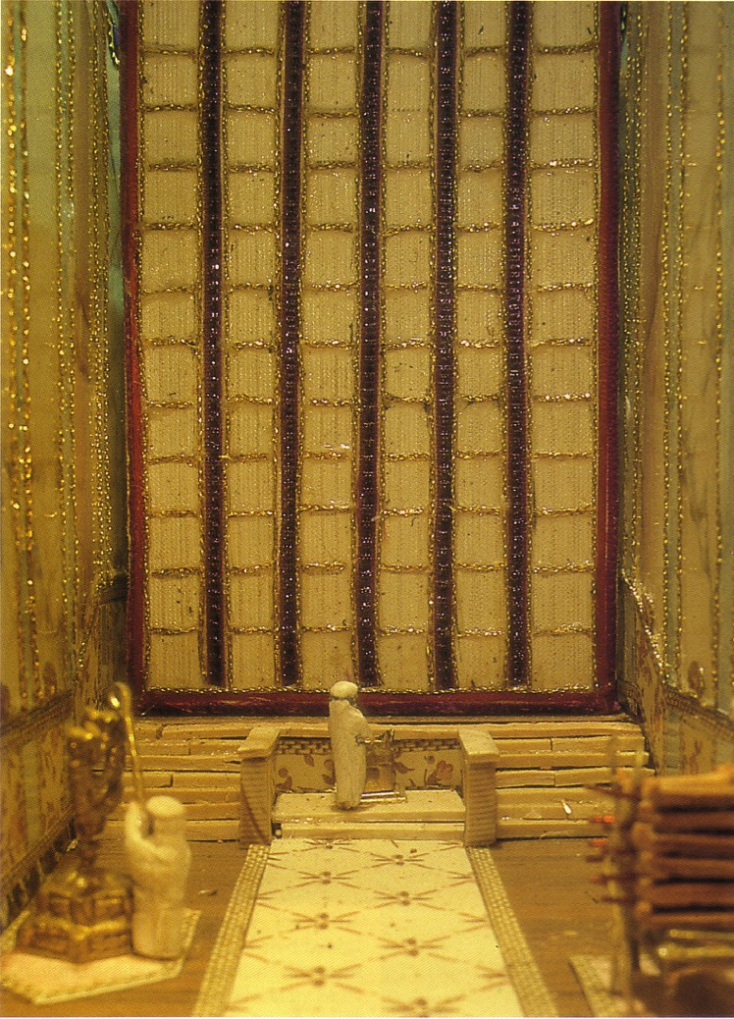
The Holy Place
Ten Jewish Levels of Holiness in the Land
عشرة مستويات يهودية من القداسة في الأرض
القدس
فقط الكهنة الذين غسلت أيديهم وأرجلهم يمكنهم الدخول هنا.
أقدس مكان
Notes:
Mishnah Tractate Kelim 1.6-9 in Elwood & Yarbrough, Readings from the First Century World, 23

Slide 41
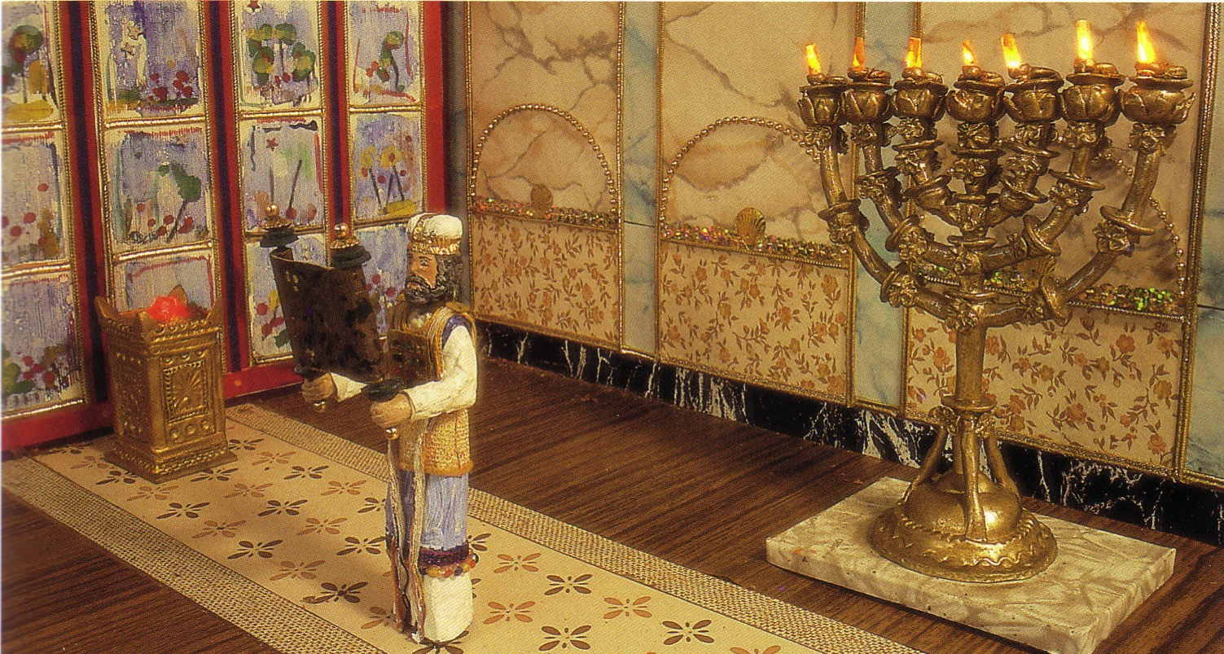
The Holy Place
Ten Jewish Levels of Holiness in the Land
عشرة مستويات يهودية من القداسة في الأرض
القدس
Only priests with hands and feet washed can enter here
أقدس مكان
Notes:
Mishnah Tractate Kelim 1.6-9 in Elwood & Yarbrough, Readings from the First Century World, 23

Slide 42
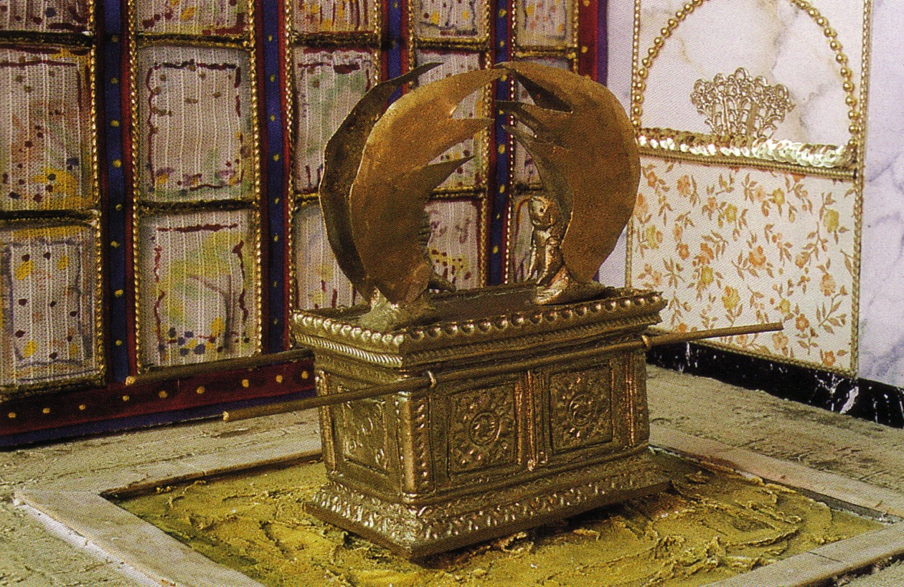
The Holy of Holies
عشرة مستويات يهودية من القداسة في الأرض
قدس الأقداس
فقط رئيس الكهنة يمكنه الدخول من وراء الحجاب ومرة ​​واحدة فقط سنويًا في يوم الكفارة
المكان الأكثر قداسة
Notes:
Mishnah Tractate Kelim 1.6-9 in Elwood & Yarbrough, Readings from the First Century World, 23

Slide 43
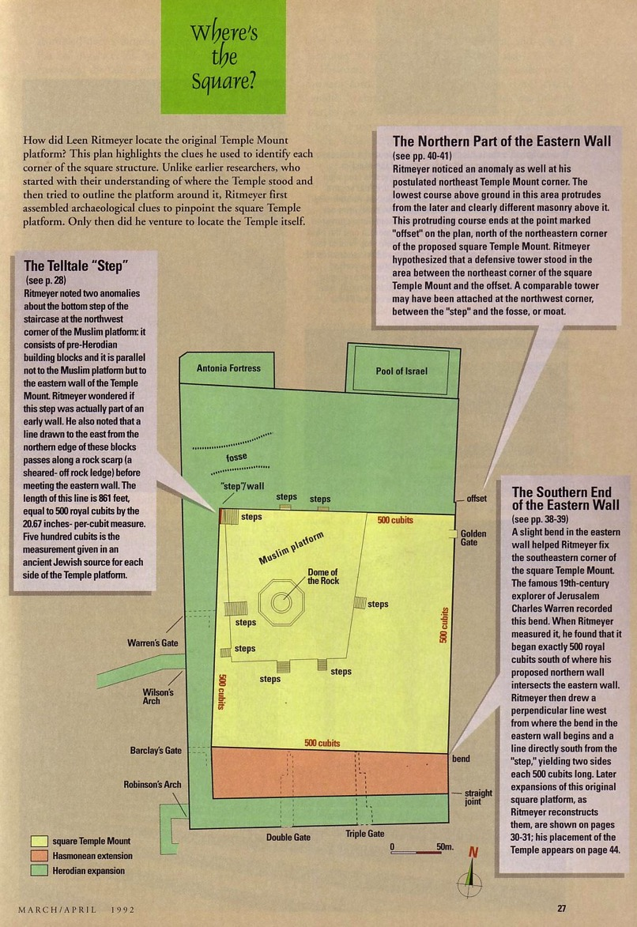
Where's the Square?
25
لين ريتماير، تحديد موقع جبل الهيكل الأصلي مراجعة علم آثار الكتاب المقدس ١٨ (مارس/أبريل ١٩٩٢): ٢٧
Notes:
Leen Ritmeyer, “Locating the Original Temple Mount,” BAR 18 (March/April 1992): 27

Slide 44
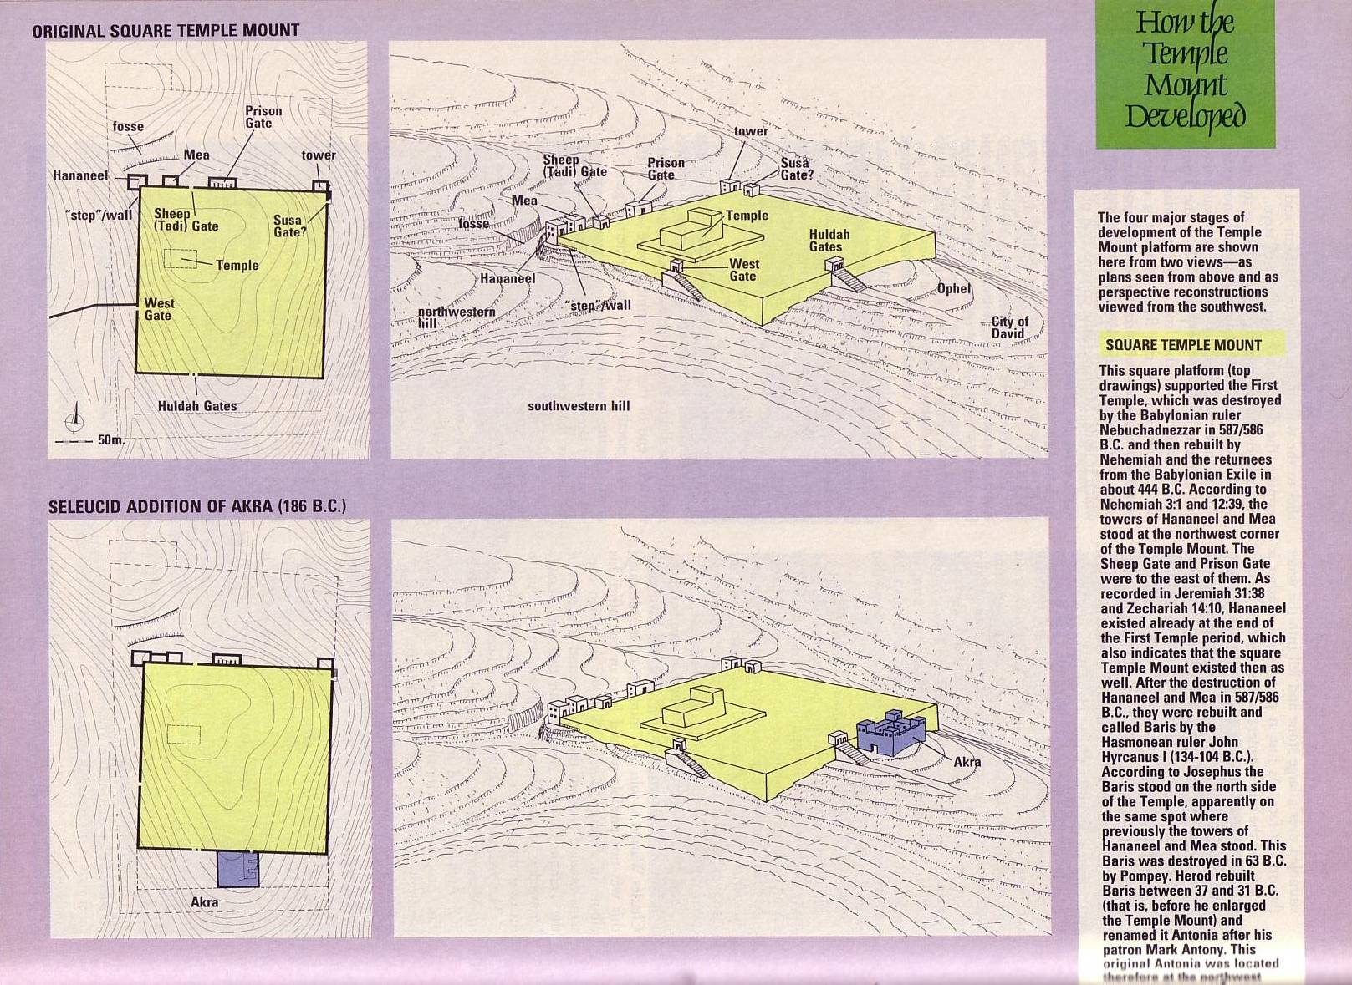
Temple Mount Stages 1-2
25
Notes:
Leen Ritmeyer, “Locating the Original Temple Mount,” BAR 18 (March/April 1992): 30

Slide 45
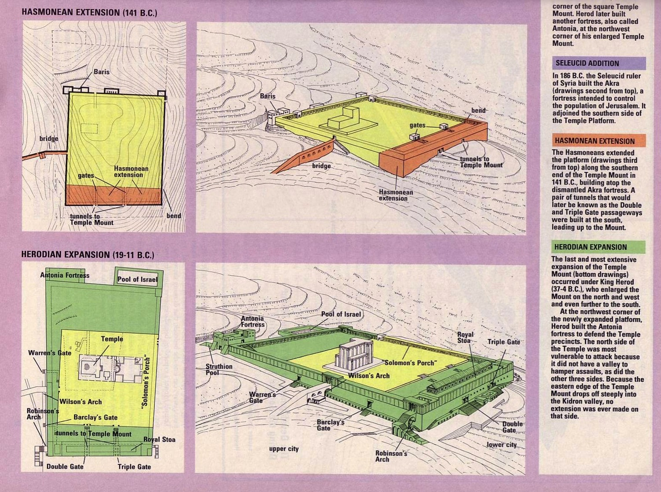
Temple Mount Stages 3-4
25
Notes:
Leen Ritmeyer, “Locating the Original Temple Mount,” BAR 18 (March/April 1992): 31

Slide 46
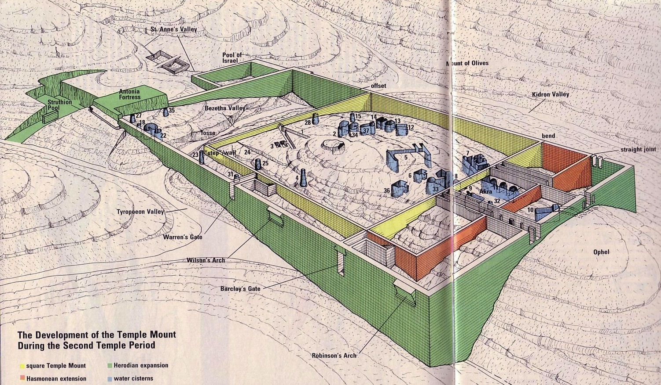
تطور جبل الهيكل
25
Notes:
Leen Ritmeyer, “Locating the Original Temple Mount,” BAR 18 (March/April 1992): 32-33

Slide 47
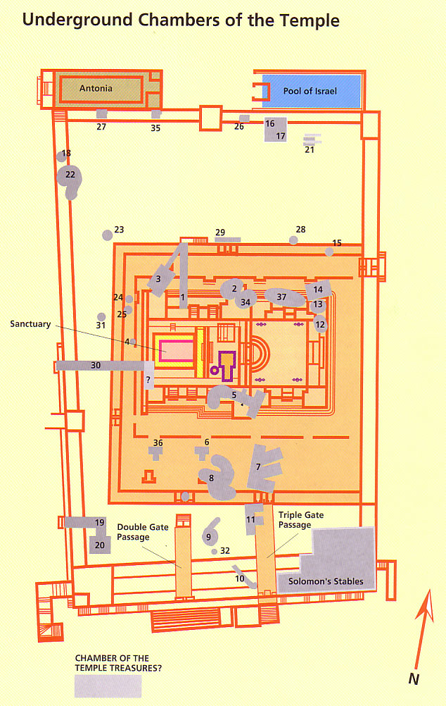
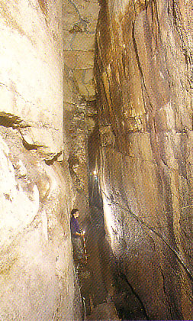
Underground Temple Chambers

Slide 48


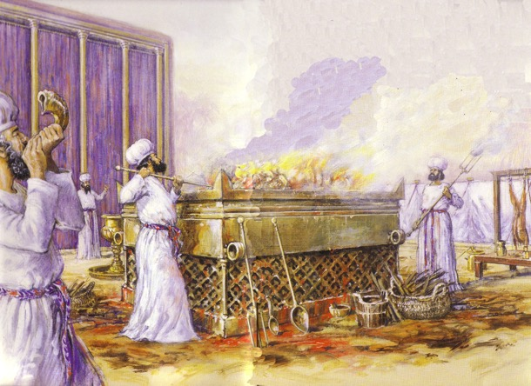
الحائط اليهودي الغربي
25

Slide 49

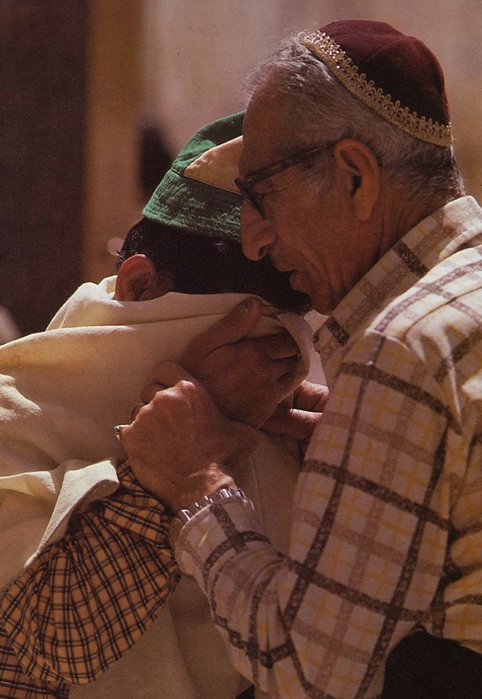
صلوات لأجل الهيكل الثالث

Slide 50

جبل الهيكل المعاصر
25
? ? ? ?

Slide 51
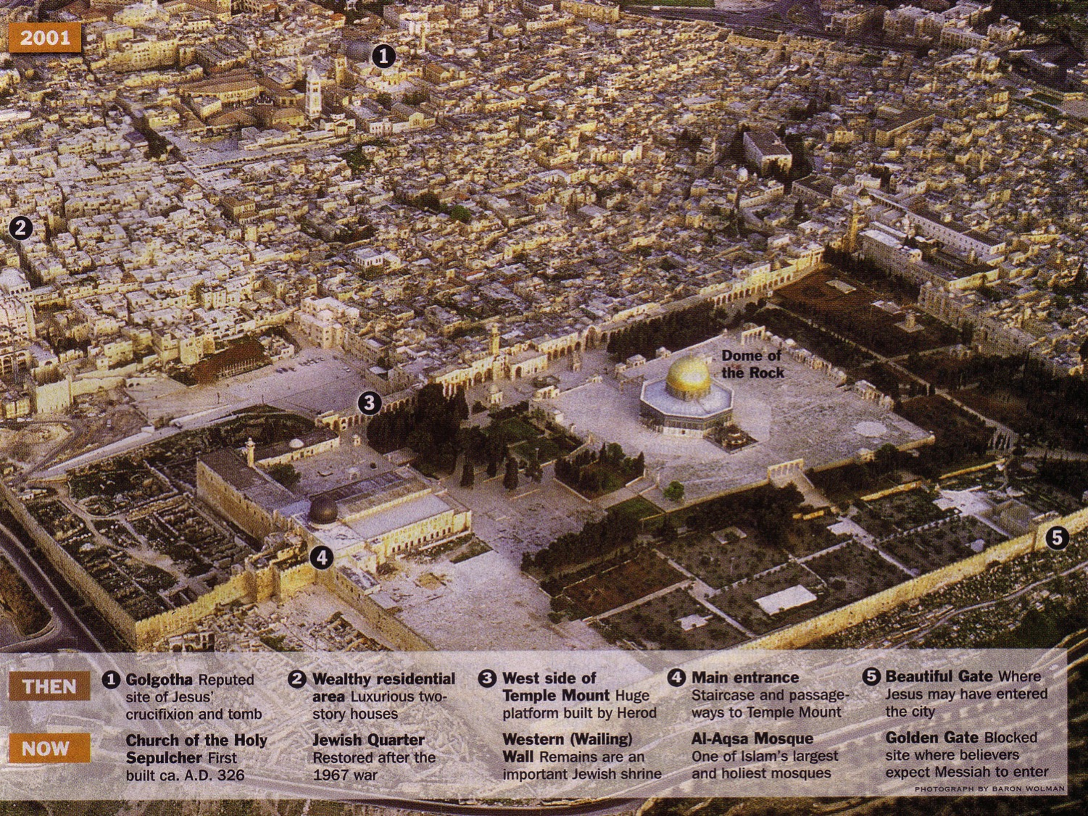

أورشليم اليوم

Slide 52
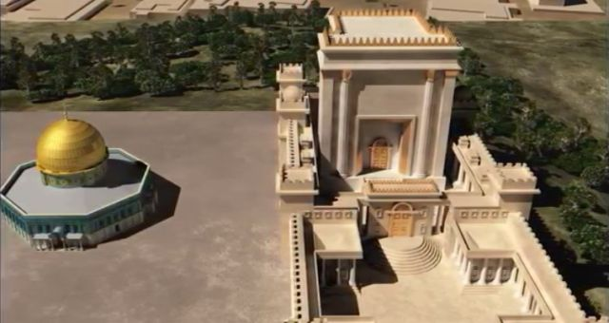
سيعقد ضد المسيح معاهدة مدتها 7 سنوات مع إسرائيل
79ب
على الأغلب سيمكنهم ذلك من إعادة بناء هيكل أورشليم (فترة الهيكل الثالث)
Artwork by Sunny Chandra

Slide 53
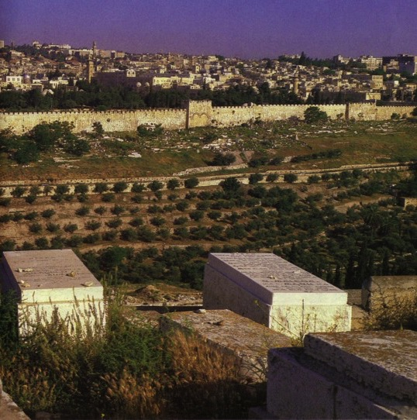
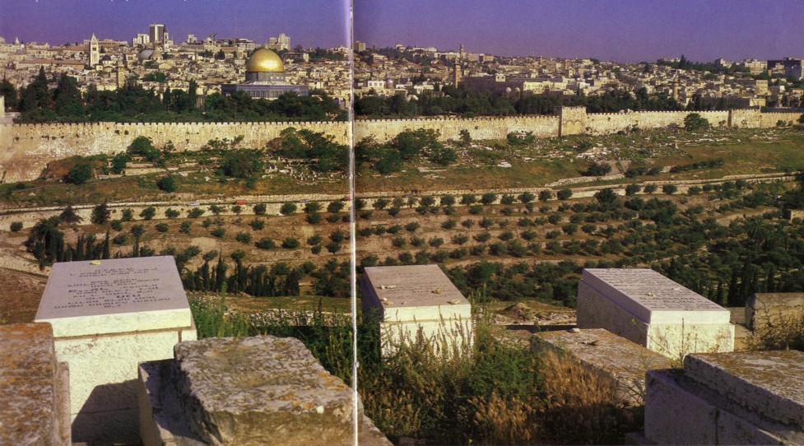
الرجاء اليهودي عن القيامة
اليهود المدفونون على جبل الزيتون يأملون أن يكونوا أول من يدخل البوابة الشرقية مع المسيح عندما يأتي

Slide 54
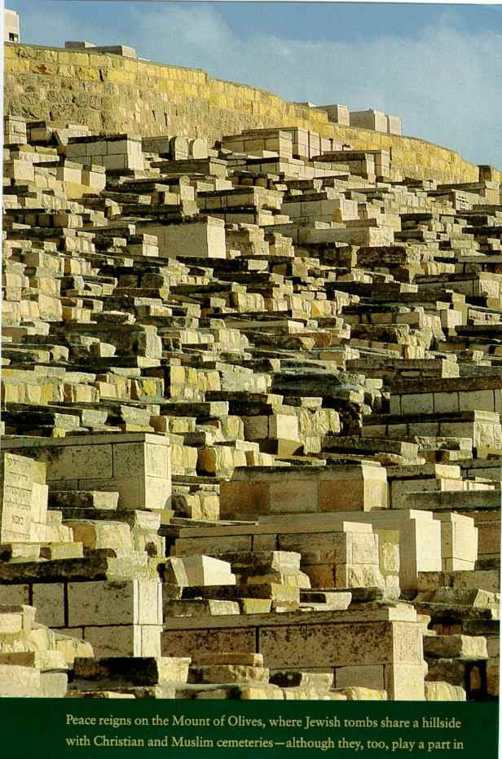
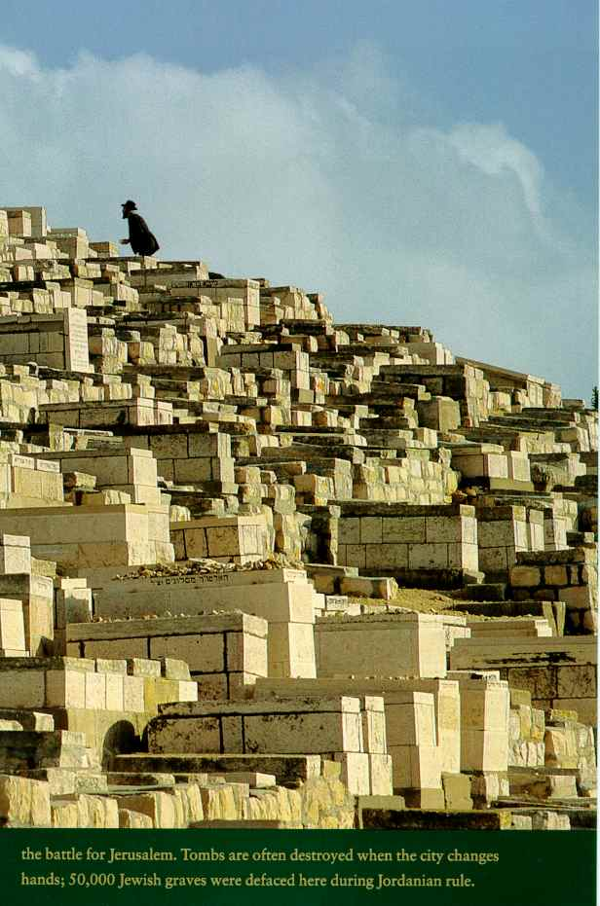
أول القائمين؟
Notes:
Jews buried on the Mount of Olives feel they will be the cloaest to the Eastern Gate to enter it with Messiah upon his return.

Slide 55
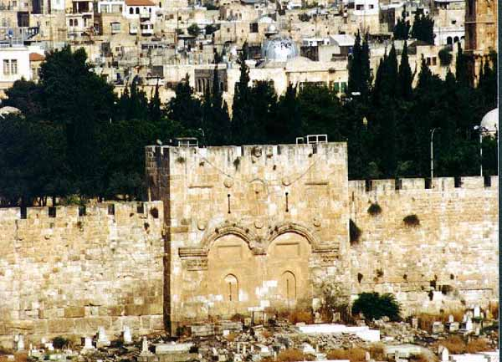
أغلق المسلمون البوابة الشرقية
Notes:
This gate was blocked after the Turkish conquest of Jerusalem in AD 1517.

Slide 56
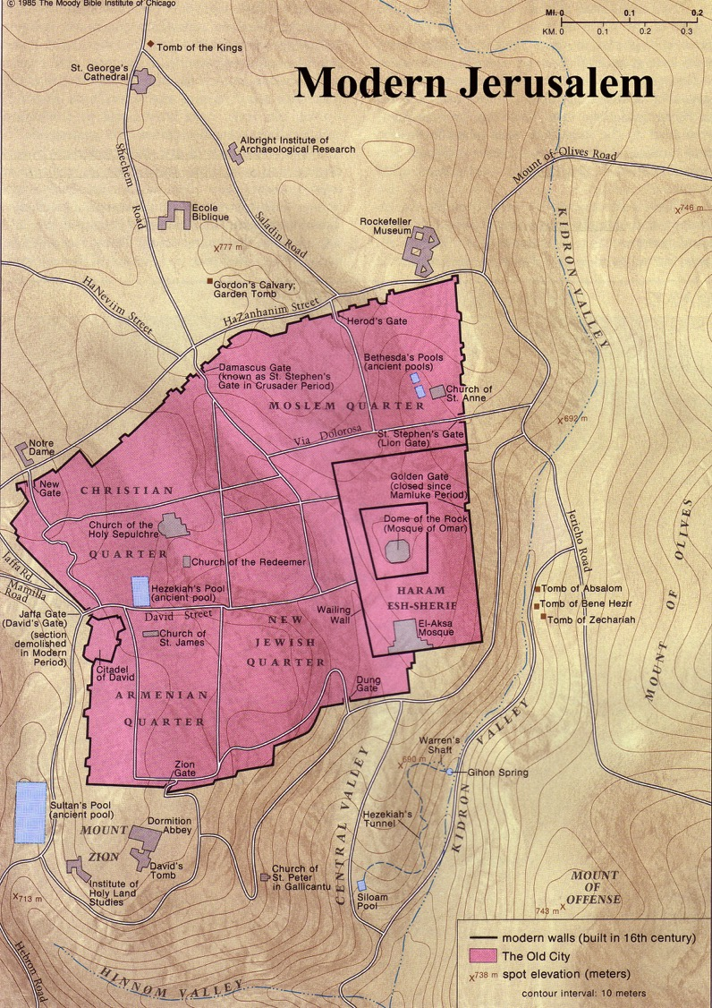
أورشليم المعاصرة

Slide 57
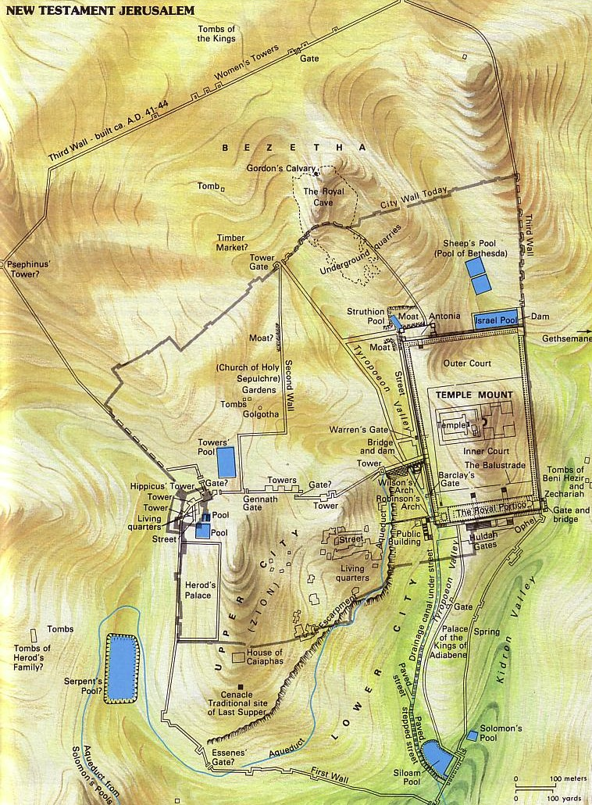
جثسيماني
مرقس 14: 32
وجاءوا إلى ضيعة اسمها جثسيماني فقال لتلاميذه اجلسوا ههنا حتى أصلي
يقع هذا الكهف داخل حديقة على جبل الزيتون مقابل جبل الهيكل

Slide 58
الأهمية بالنسبة للمسيحيين
موت المسيح
القيامة
ولادة الكنيسة
الكنيسة الأم
رجوع المسيح
أورشليم العهد الجديد

Slide 59

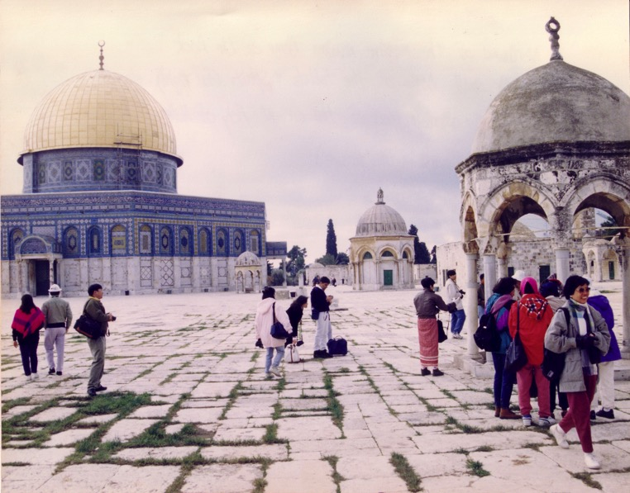

السيطرة الإسلامية
مسجد عمر
(قبة الصخرة)
المسجد الأقصى

Slide 60
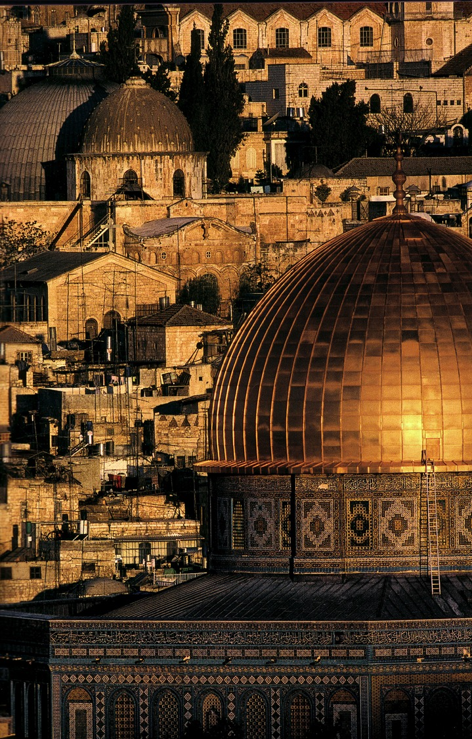
قبة خارج القبة

Slide 61
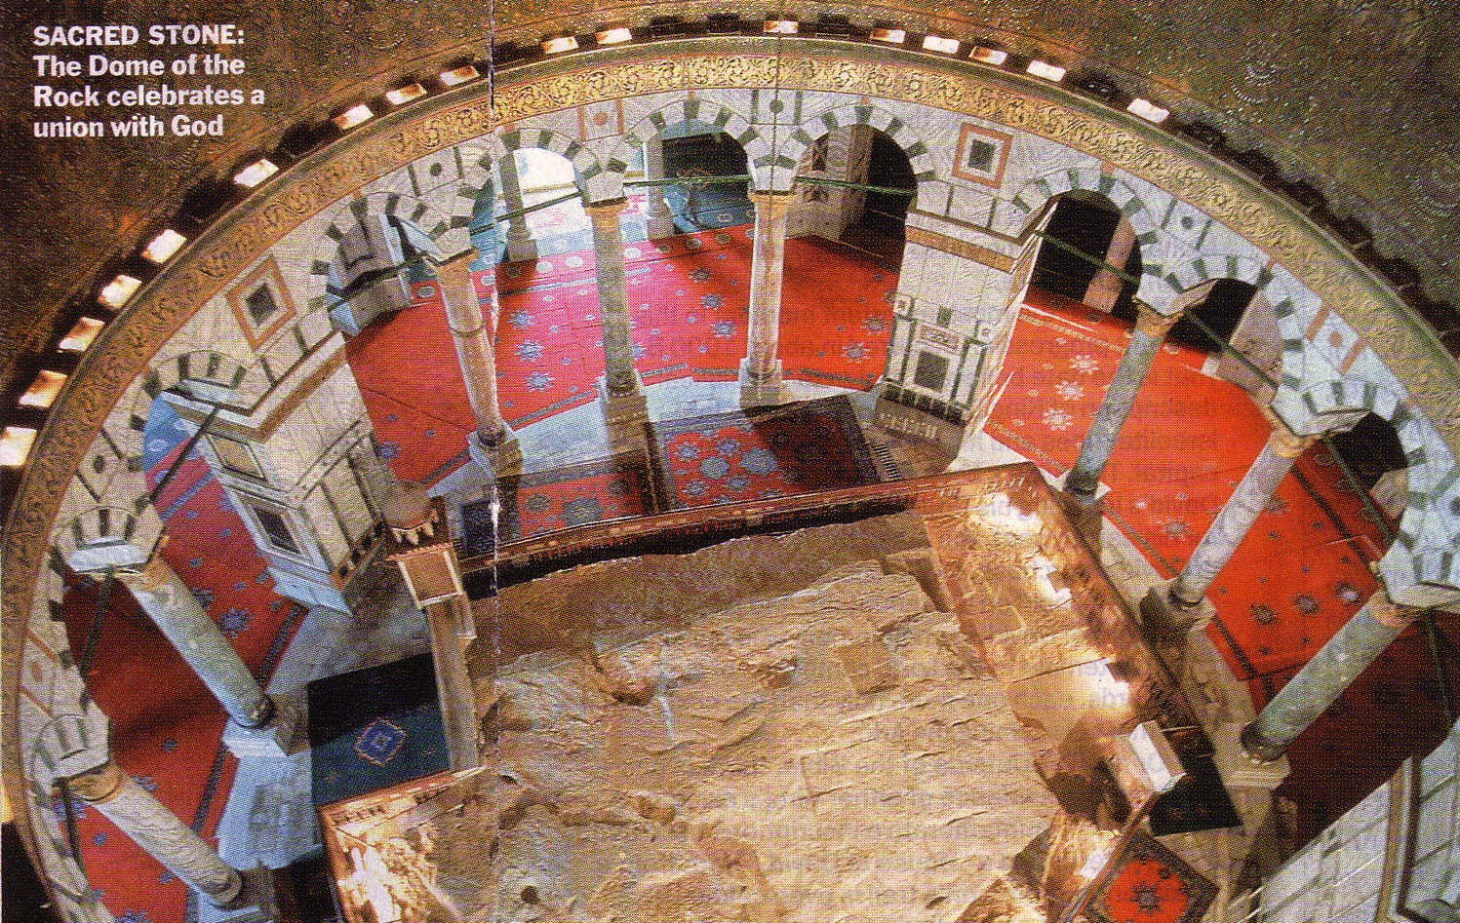
داخل القبة
الحجر المقدس:
قبة الصخرة احتفال الإتحاد مع الله

Slide 62
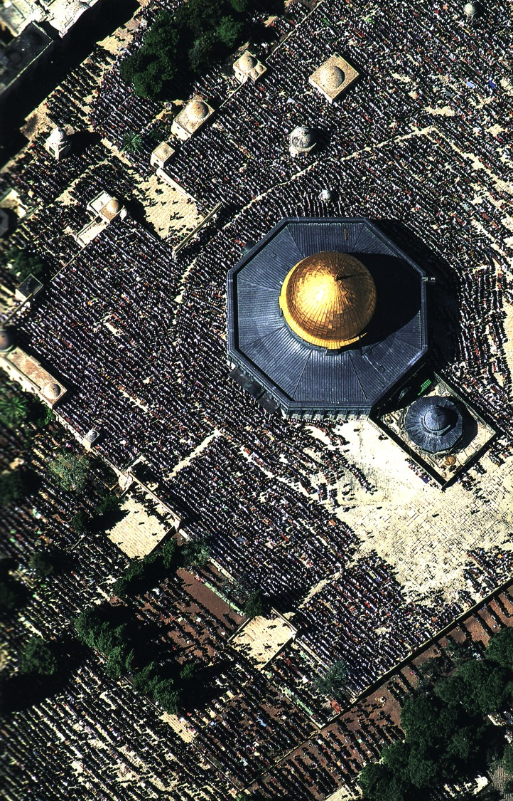
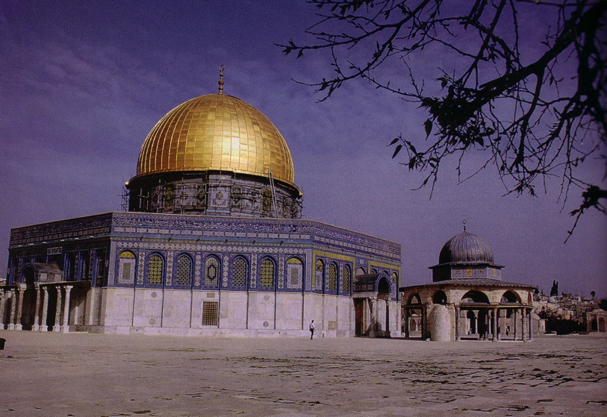
صلوات المسلمين في القبة

Slide 63

سكان أورشليم حالياً
الغرب = اليهود
الشرق = العرب

Slide 64
أورشليم (2002)
مؤسسة السلام في الشرق الأوسط
(آذار 2002)

Slide 65



محيط أورشليم الحديث

Slide 66




أرباع أورشليم القديمة
147خ
• المسيحيون
• المسلمون
• اليهود
• الأرمن

Slide 67

الربع المسيحي
147خ

Slide 68

الربع المسيحي
147خ

Slide 69
نموذج جديد لجبل الهيكل

Slide 70

الربع المسلم
147خ

Slide 71

الربع المسلم
147خ

Slide 72

الربع اليهودي
147خ

Slide 73

الربع اليهودي
147خ

Slide 74

الربع الأرمني
147خ

Slide 75

الربع الأرمني
147خ

Slide 76

ما هو مستقبل القبة؟

Slide 77
أورشليم الألفية
لأنه من صهيون تخرج الشريعة ومن أورشليم كلمة الرب
أشعياء 2: 3
Notes:
77

Slide 78


خلفيات العهد الجديدat BibleStudyDownloads.org
أحصل على هذا العرض التقديمي مجاناً
Notes:
NT Backgrounds (nb)

Slide 79
Black

